Slide 1
Neživá príroda ☺

Slide 2
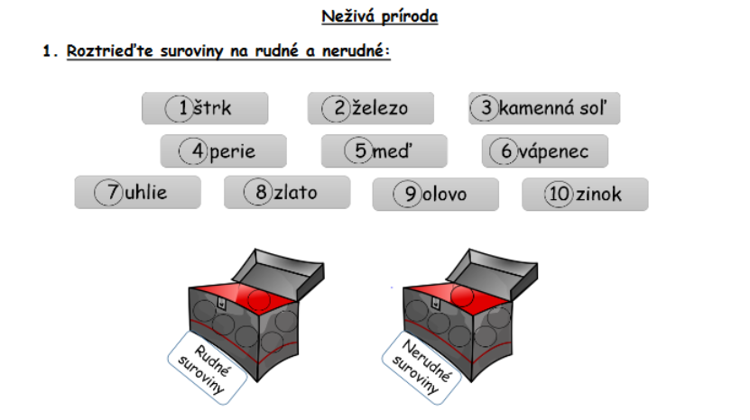

Slide 3
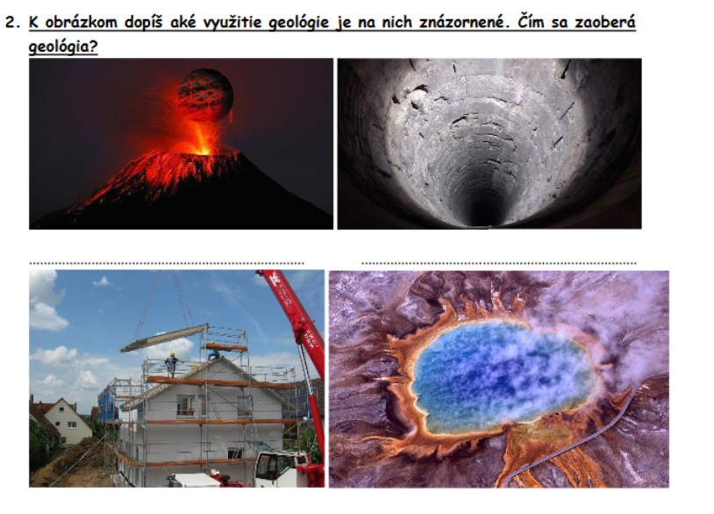

Slide 4
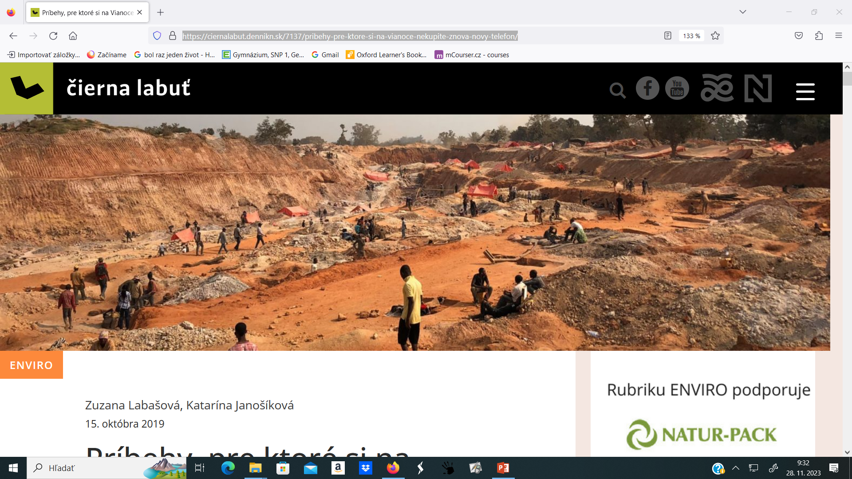
https://ciernalabut.dennikn.sk/7137/pribehy-pre-ktore-si-na-vianoce-nekupite-znova-novy-telefon/

